Slide 1
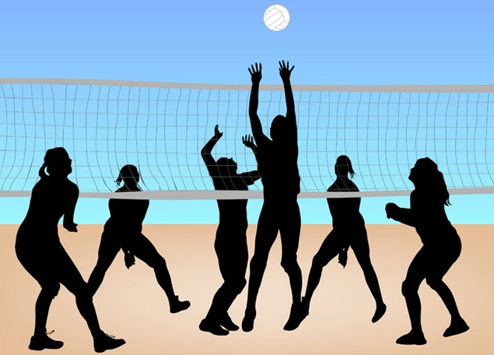
Правила гри в волейбол

Slide 2

Мета гри полягає в приземленні м’яча в зону суперника, при дотриманні правил.

Slide 3
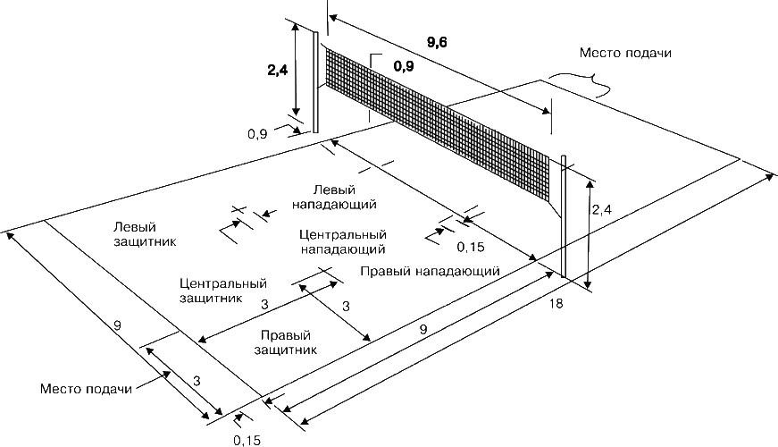
Місце і засіб гри
Гра відбувається на майданчику розміром 9х18м, який посередині розділений сіткою.
Верхня її лінія знаходиться на висоті 2,43 м над землею для чоловічих команд і на висоті 2,24 м для жіночих.

Slide 4
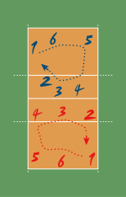
Половина майданчика (місце для однієї команди) умовно ділиться на 6 зон.
Команди знаходяться по обидві її сторони. Одна з них (за жеребом) робить подачу м’яча противнику, і так починається гра.

Slide 5
Основні правила гри в волейбол
Волейбол - це гра 12 осіб, тобто це дві команди по 6, при цьому ще стільки перебувають у запасі.
Якщо м’яч залишається у грі, то приймаюча команда повинна перекинути його назад.
Правила волейболу дозволяють при розіграші зробити три торкання, причому один гравець двічі підряд не може доторкнутися до м’яча.
Ні в якому разі не можна під час розіграшу доторкатися будь-якими частинами тіла до сітки, так як ця дія може принести додаткове очко команді супротивників.

Slide 6
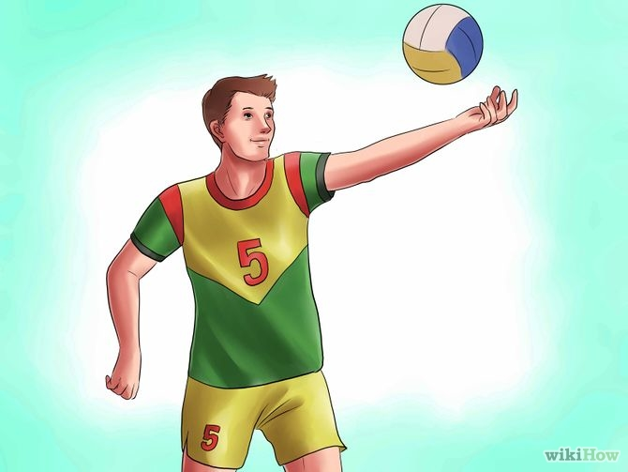
Якщо при введенні м’яча в гру він не перелетів сітку або вилетів за межі ігрового майданчика, то чергова подача передається суперникові і на їх рахунок зараховується 1 очко.
Також під час матчу гравці на майданчику після втрати м’яча суперником міняються місцями за годинниковою стрілкою.

Slide 7
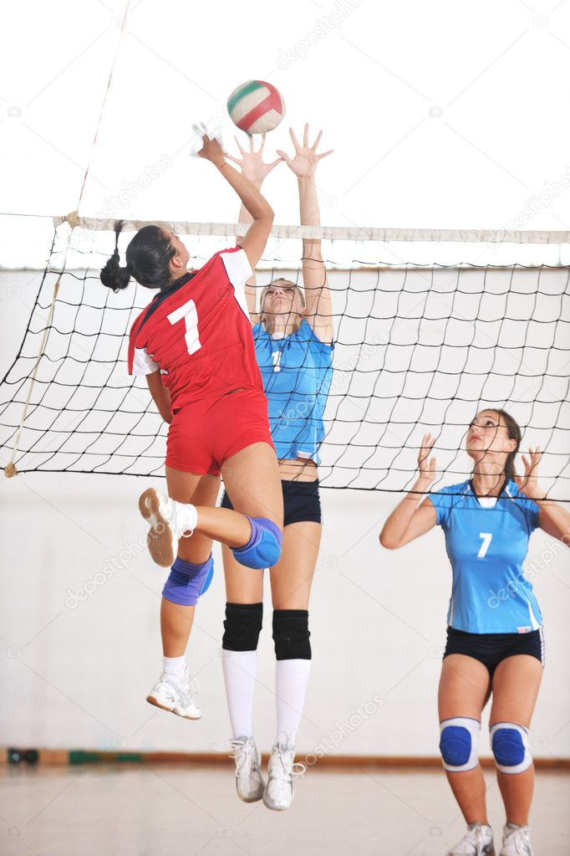
У волейболі може бути зіграно максимум 5 партій, тому серія триває до 3 перемог. Кожна грається до 25 очок. Дуже важливо знати, що виграна партія закінчується тільки в разі розриву в рахунку в 2 очки. Тому рахунок може бути як 28-26 так і 32-30.
Якщо у серії зафіксований рахунок 2-2, то проводиться вирішальна третє гра до 15 очок.

Slide 8
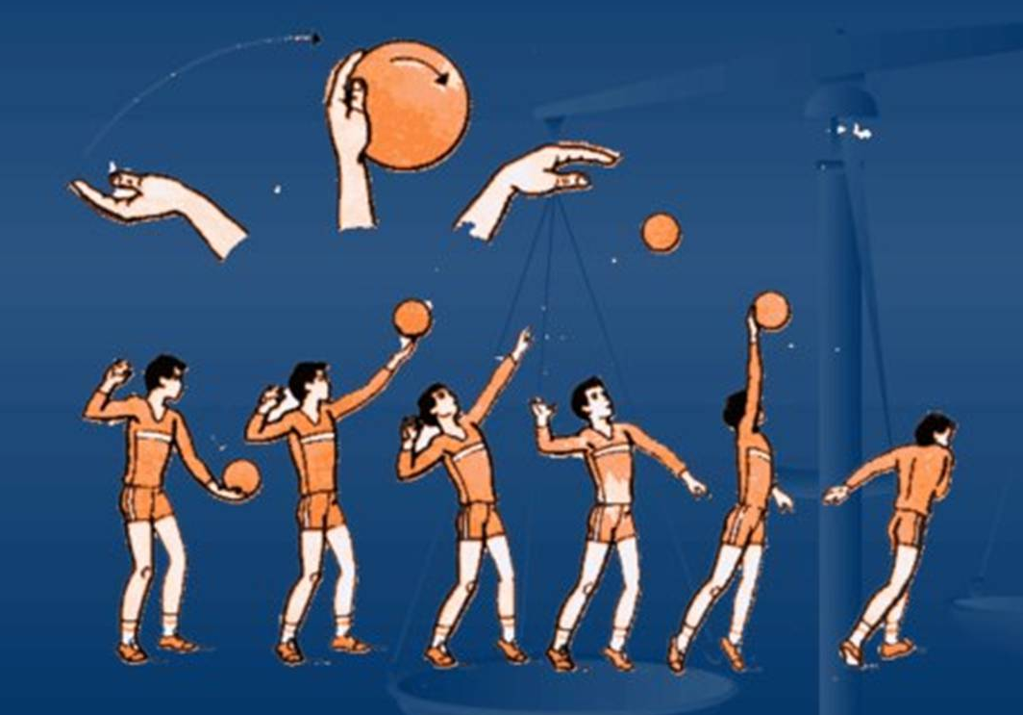
Правила подачі:
- на подачу м'яча відводиться 5 с.
- кожний гравець, що виконує подачу, подає м'яч до тих пір, поки його команда не втратить право на подачу.
- подача повинна бути такою, щоб м’яч, пролітаючи над сіткою, не зачепив її.

Slide 9
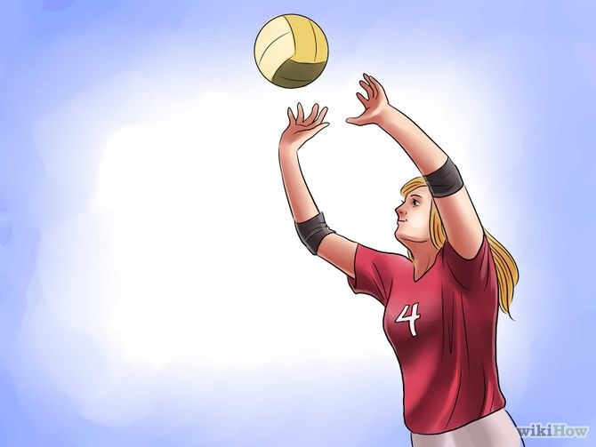
Подача вважається неправильною, якщо:
- подача зроблена кидком або поштовхом;
- подача зроблена з лінії;
- подача зроблена двома руками;
- подача зроблена не в чергу;
- на подачу витрачається більше 5 с.

Slide 10
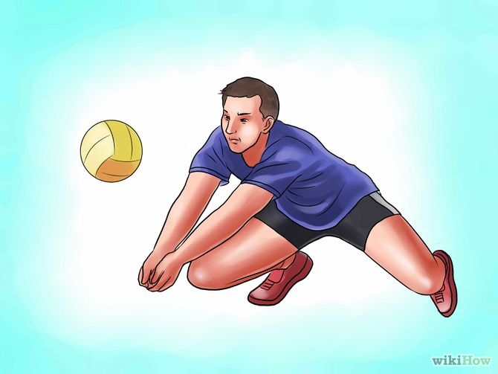
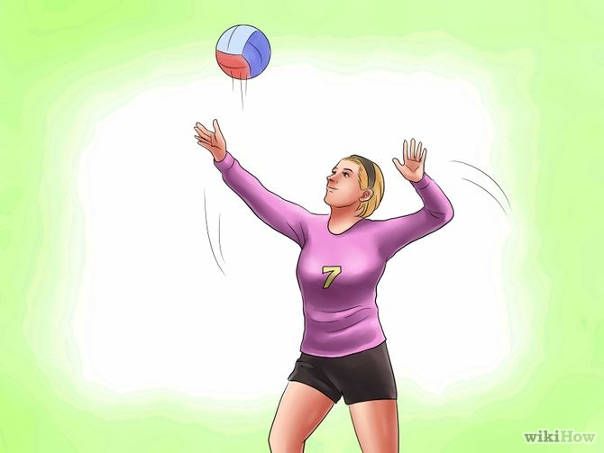
Важливу роль у волейболі має технічна підготовка спортсмена, яка включає комплекс прийомів, за допомогою яких ведеться гра.
Техніка гри має такі елементи:
прийом,
відбиття
подачі,
передачі,
нападаючі удари і блокування.

Slide 11
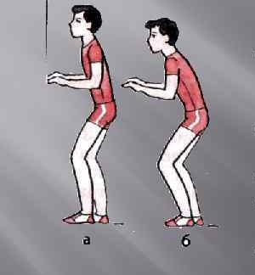
Стійка волейболіста
Ноги розташовані на ширині плечей і зігнуті в колінних суглобах.
Одна нога попереду, або ступні розташовані паралельно.
Тулуб нахилений вперед.
Чим нижче стійка, тим більше вперед нахилене тулуб.
Руки зігнуті в ліктьових суглобах.
Висока стійка Середня стійка

Slide 12
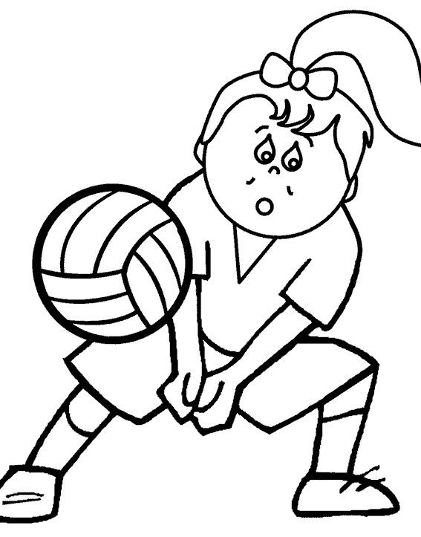
Завдяки своїй емоційності гра у волейбол є засобом не тільки фізичного розвитку, а й активного відпочинку.
Цей короткий зміст правил у волейболі допоможе вам, і якщо ви будете їх знати, то проблем під час гри у вас не виникне.

Slide 13
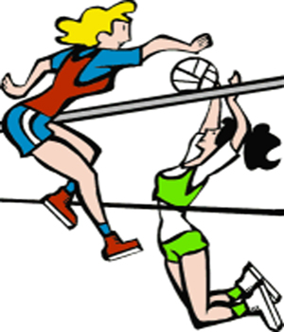
Дякую за увагу!

